Slide 1

项目管理

Slide 2


第一部分 项目的理解与认识
目 录
第二部分 项目管理知识体系
第三部分 关于移动端项目可优化过程
第四部分 敏捷开发/管理
第五部分 DevOps

Slide 3
第一部分 项目的理解与认识
项目、项目集与项目组合
项目管理

Slide 4
1、项目、项目集与项目组合
项目是为创造独特的产品、服务或成果而进行的临时性工作。
项目划分：
海那边服务互联网平台
项目组合
移动端产品
PC网站
大数据统计与分析系统
项目集
iOS APP
Android APP
项目
小程序
共享资源

Slide 5
承办奥运会
项目组合
奥运体育馆建设
治安
便民设施
。。。
项目集
羽毛球馆建设
游泳馆建设
项目
。。。
共享资源

Slide 6
2、项目管理
项目管理就是将知识、技能、工具与技术应用于项目活动中，以完成项目。
将项目推进/管理过程中松散的知识转化为结构化的知识，形成体系。
项目管理最终要达成
创造商业价值
目标
要符合 SMART 原则
有形的与无形的

Slide 7
SMART 原则
Specific(具体的、明确的)
Measurable(可衡量)
Achievable(可达成)
Relevant(相关)
Time-Bound(时间限定)

Slide 8
战略与项目管理的关系：
项目管理推进项目的好处：
战略
以市场为导向
净现值(NPV)
内部收益率(IRR)
回收期(PayBack)
效益成本率(BCR)
投资回报率(ROI)
以结果为导向
支持战略目标实现
筛选/推进
以客户为导向
机会成本
沉默成本
项目管理
项目商业价值尽可能最大化

Slide 9
第二部分 项目管理知识体系
2.1 项目运行环境
2.1.1 事业环境因素与组织过程资产
2.1.2 组织类型
2.2 项目生命周期/开发模型
2.2.1 预测型/瀑布式
2.2.2 迭代型
2.2.3 增量型
2.2.4 混合型
2.3 项目管理系统体系
2.3.1 管理体系 - 五大过程组、十大知识领域
2.3.2 部分知识领域与管理过程

Slide 10
2.1.1 事业环境因素与组织过程资产
项目环境
事业环境因素
组织过程资产
员工能力
市场环境
公司制度
人事档案
基础设施
政府政策
数据库
文档
地理位置
行业标准
程序
会议纪要
组织文化与结构
税务制服
法律与人文

Slide 11
2.1.2 组织类型 – 职能型
总裁
项目经理协助
职能部门经理
职能部门经理
职能部门经理
职员
职员
职员
职员
职员
职员
职员
职员
职员
红色虚线框内表示项目活动中项目经理需要协助的部门，项目经理的主要以协调不同职能部门资源的方式推进项目。

Slide 12
2.1.2 组织类型 – 矩阵型
总裁
项目部经理
职能部门经理
职能部门经理
项目经理
职员
职员
项目经理
职员
职员
项目经理
职员
职员
由于项目部与职能部职责和目标不同，所以即便隶属同一项目也会存在较多冲突。

Slide 13
2.1.2 组织类型 – 项目型
总裁
项目经理
项目经理
项目经理
职员
职员
职员
职员
职员
职员
职员
职员
职员
红色虚线框内表示参与项目活动的职员。

Slide 14
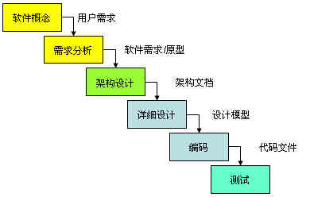
2、项目生命周期/开发模型
软件工程领域项目常见模式/流程：

Slide 15
2、项目生命周期/开发模型 – 瀑布流/预测型
需求
可行性
预测/规划
设计
建造
测试
移交

Slide 16
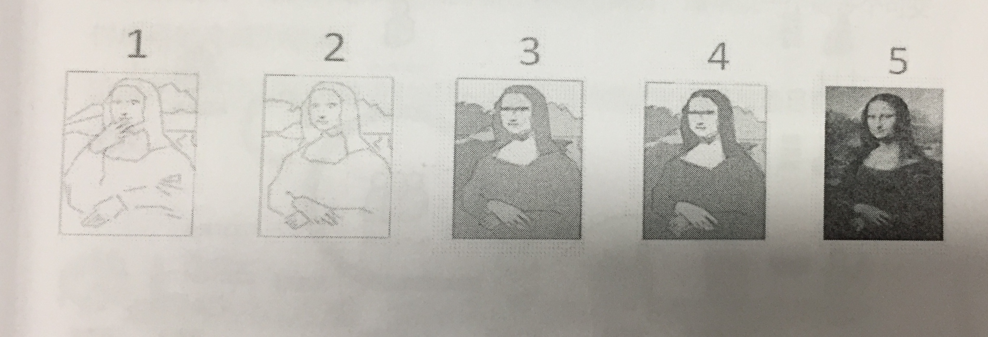
2、项目生命周期/开发模型 – 迭代型

Slide 17
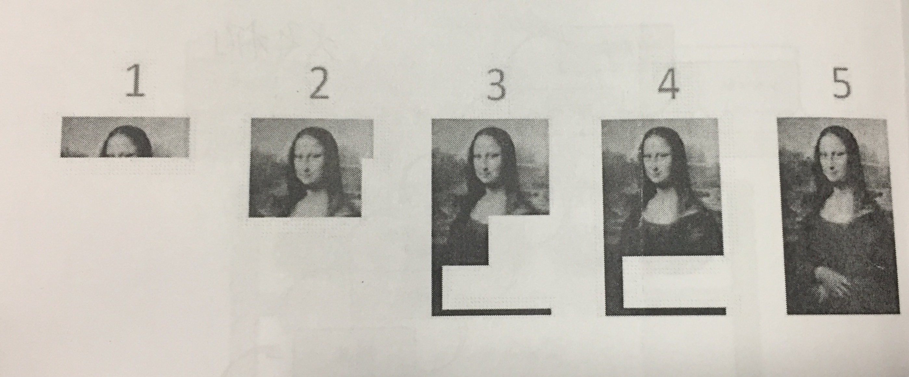
2、项目生命周期/开发模型 – 增量型

Slide 18
2、项目生命周期/开发模型 – 混合型
预测型
迭代型
混合型
增量型

Slide 19
2.3.1 管理体系 - 五大过程组
PMBOK五大过程组是：启动过程、规划过程、执行过程、监控过程、收尾过程。
监控过程组
进入
启动过程组
规划过程组
执行过程组
收尾过程组
退出/结束
时间/日期
1、启动过程组：作用是设定项目目标，让项目团队有事可做；
2、规划过程组：作用是制定工作路线，让项目团队“有法可依”；
3、执行过程组：作用是“按图索骥”，让项目团队“有法必依”；
4、监控过程组：作用是测量项目绩效，让项目团队“违法必究”，并且尽量做到“防患于未然”；
5、收尾过程组：作用是了结项目（阶段）“恩怨”，让一切圆满。

Slide 20
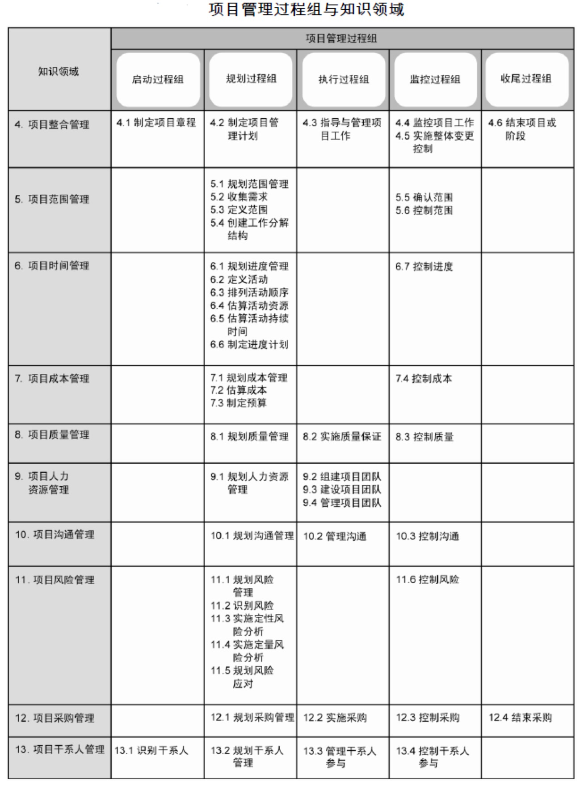
2.3.1 管理体系 – 十大知识领域
项目整合管理
2. 项目范围管理
3. 项目进度管理
4. 项目成本管理
5. 项目质量管理
6. 项目资源管理
7. 项目沟通管理
8. 项目风险管理
9. 项目采购管理
10. 项目相关方管理

Slide 21
PMBOK十大知识领域是：整合管理、范围管理、时间管理、成本管理、质量管理、人力资源管理、沟通管理、风险管理、采购管理、干系人管理。
1、整合管理：其作用犹如项链中的那根线；
2、范围管理：做且只做该做的事；
3、时间管理：让一切按既定的进度进行；
4、成本管理：算准钱和花好钱；
5、质量管理：目的是满足需求；
6、人力资源管理：让团队成员高效率地和你一起干；
7、沟通管理：在合适的时间让合适的人通过合适的方式把合适的信息传达给合适的人；
8、风险管理：“无事找事”，从而让项目“无险事”；
9、采购管理：当好甲方；
10、干系人管理：和项目干系人搞好关系并令其满意。

Slide 22
2.3.2 部分知识领域与管理过程 – 项目整理管理
项目整合管理是项目管理的核心。
项目整合管理过程是为了实现项目各要素之间的相互协调，在变化的项目环境中寻找项目目标的最佳平衡点。对其他九大管理知识领域进行裁剪、整合，实现项目的综合最优。
在项目管理中，整合兼具统一、合并、沟通和建立联系的性质，这些行动应该贯穿项目始终。
项目整合管理包括以下选择：
1> 资源分配
2> 平衡竞争性需求
3> 研究各种备选方法
4> 为实现项目目标而裁剪项目过程
5> 管理各个项目管理知识领域之间的依赖关系。

Slide 23
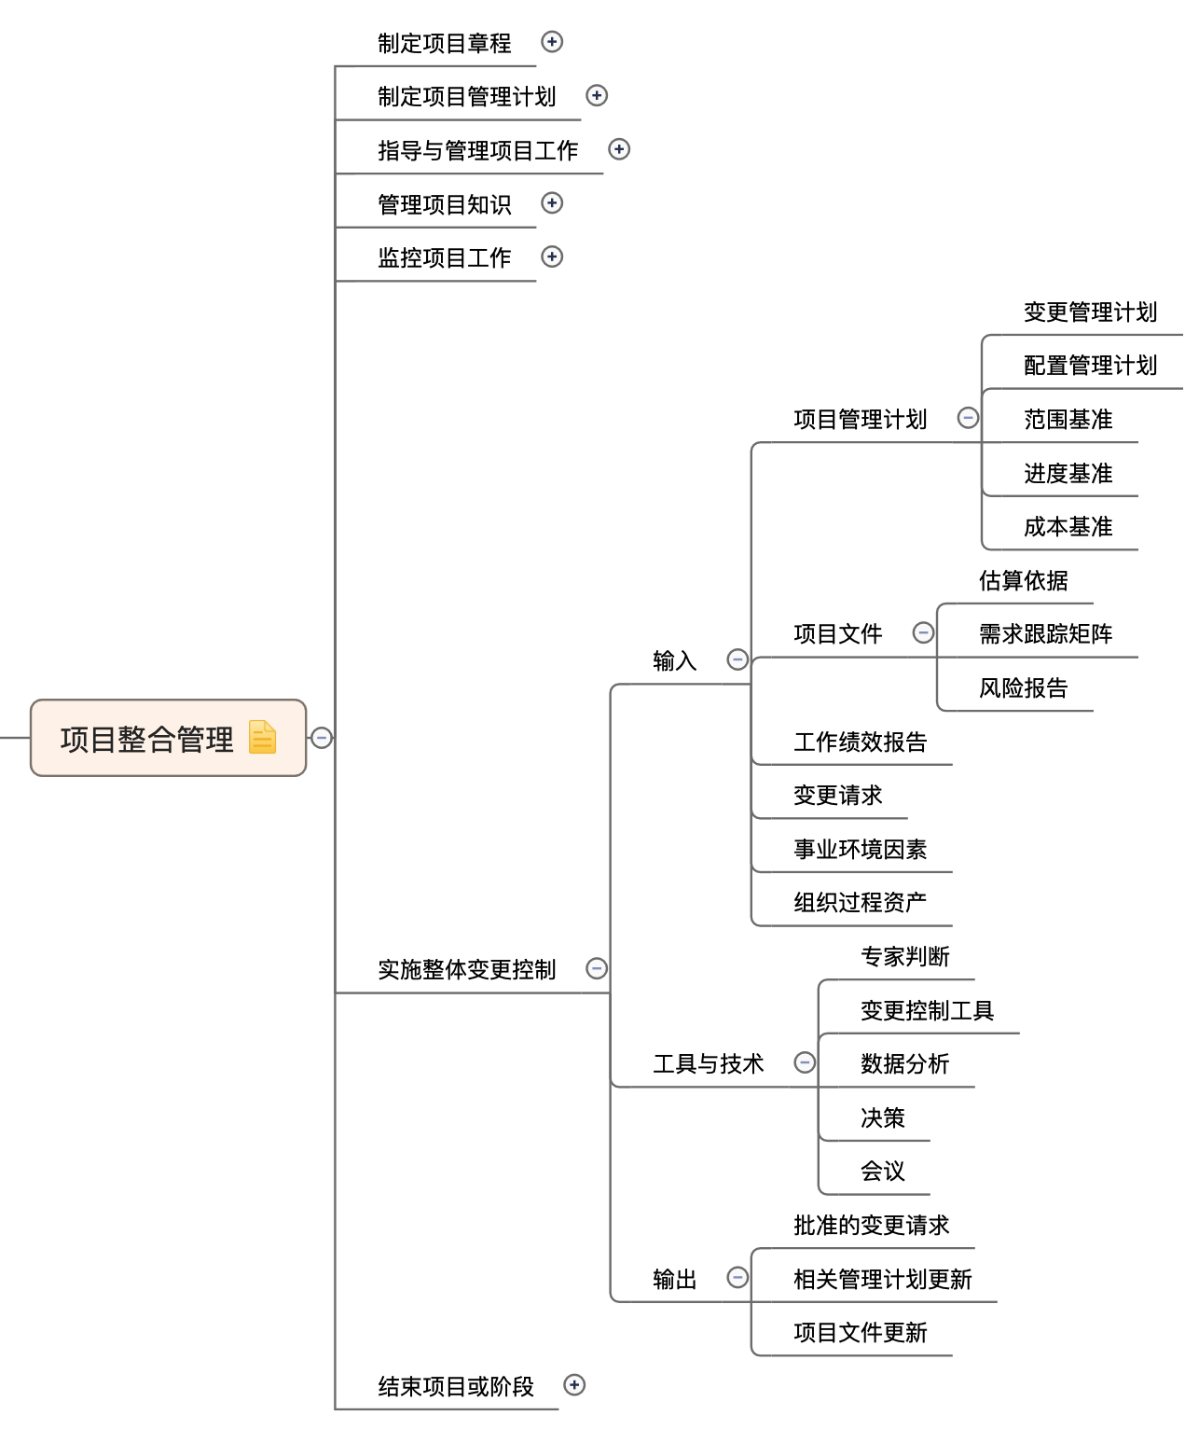
2.3.2 部分知识领域与管理过程–项目整合管理

Slide 24
2.3.2 部分知识领域与管理过程–项目整合管理- 实施整体变更控制
实施整体变更控制是审查所有变更请求、批准变更，管理对可交付成果、项目文件和项目管理计划的变更，并对变更处理结果进行沟通的过程。
是
开始
是否取消变更
解决可能引起变更的影响
否
否
CCB 批准
是
提出变更请求
更新项目管计划
评估变更的影响(对范围、进度、成本等的影响)
执行并跟踪变更
将评估结果发给客户或变更发起人
结束

Slide 25
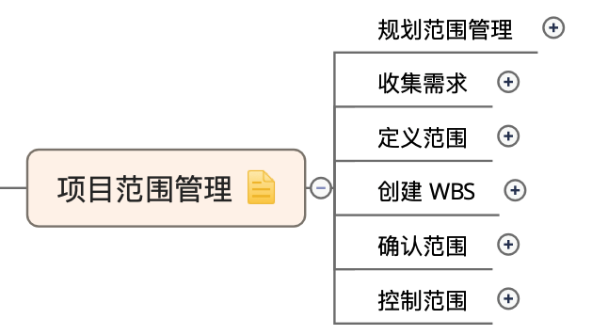
2.3.2 部分知识领域与管理过程 – 范围管理
项目范围管理包括确保项目做且只做所需的全部工作，以成功完成项目的各个过程。
项目范围管理主要在于定义和控制哪些工作应该包括在项目内、哪些不应该包括在项目内。
定义、确认和控制项目范围，降低项目范围蔓延的风险。

Slide 26
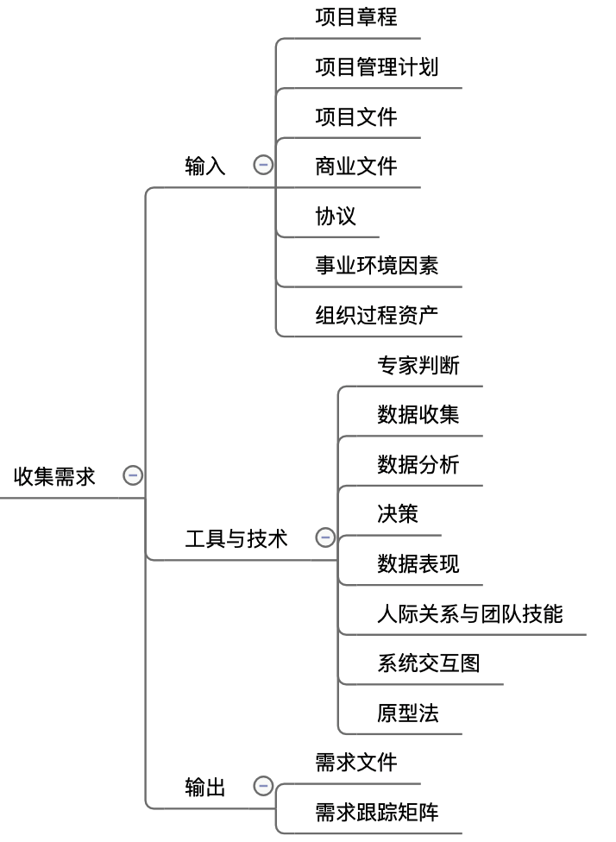
2.3.2 部分知识领域与管理过程 – 收集需求
收集需求是为了实现目标而确定、记录并管理相关方的需求的过程；
主要作用是为定义产品范围和项目范围奠定基础，且仅开展一次或仅在项目的定义时开展。

Slide 27
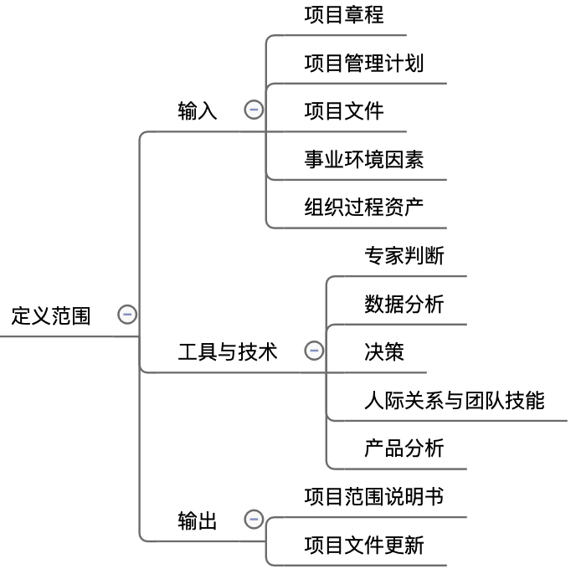
2.3.2 部分知识领域与管理过程 – 定义范围
定义范围是制定项目和产品详细描述的过程；
该过程的主要作用是描述产品、服务或成果的边界和验收标准。

Slide 28
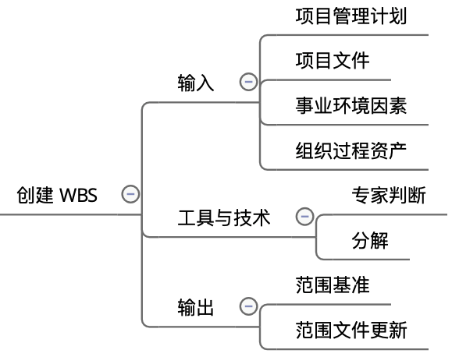
2.3.2 部分知识领域与管理过程 – 创建 WBS
创建 WBS（工作分解结构）是把项目可交付成果和项目工作分解成较小、更易于管理的组建的过程；
该过程的主要作用是，为所要交付的内容和所要工作的内容提供架构。

Slide 29
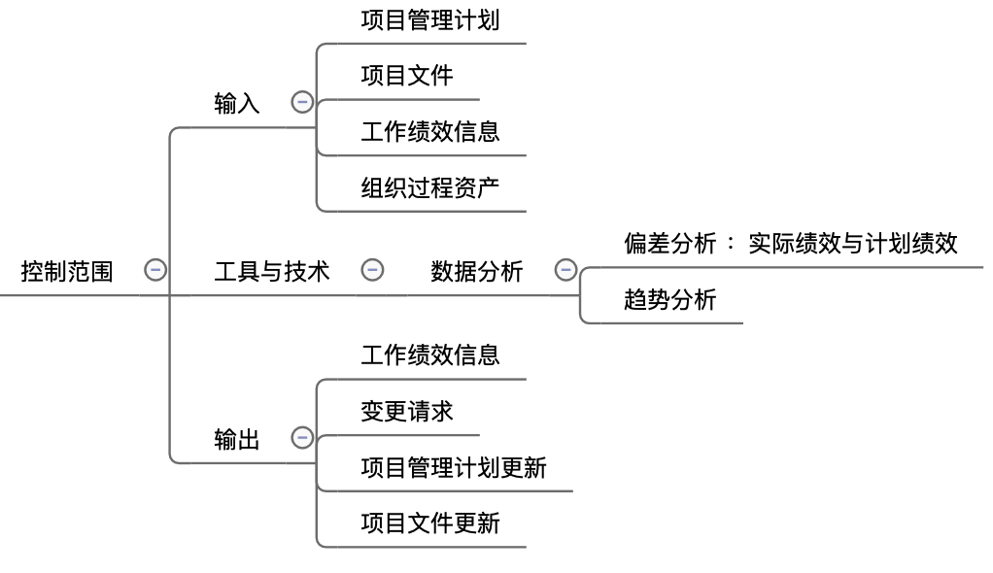
2.3.2 部分知识领域与管理过程 – 控制范围
控制范围是监督项目和产品的范围状态，管理范围准备变更的过程；
该过程的主要作用是在整个项目期间保持对范围基准的维护，且需要在整个项目期间开展。

Slide 30
第三部分 移动端项目可优化过程
1. 策划稿简陋、粗糙(交互动画、页面跳转)
2. 设计稿初稿与策划稿不一致
3. 开发中需求变更导致设计、开发、测试以及需求方之间的沟通成本与项目风险均加大 - 改动点未统一、设计稿改动前后未标记
4. 框架能力与自测力度不够、数据调试
5. 测试版本发布与改动点描述
6. 重点功能测试、兼容测试、第三方功能测试

Slide 31
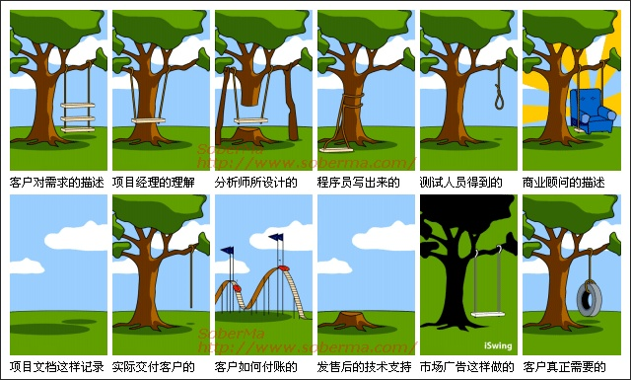
需求沟通清楚就不需要文档了！但真的沟通清楚了吗？

Slide 32
第四部分 敏捷开发/管理
已经有了标准化的项目管理体系为什么还有其他的项目管理过程/理论 ？
1. 项目处在竞争愈发激烈的环境中，产品胜出不单单在产品本身质量也在于产品推向市场的速度 。
2. 本质上，降低沟通成本和试错成本的方式方法；快速迭代出可高质量&稳定的产品。
3. 开发用户真正需要的产品。

Slide 33
定义：
敏捷开发是一种团队管理工作的方式，以人为核心、迭代、循序渐进的开发方法。在敏捷开发中，软件项目的构建被切分成多个子项目，各个子项目的成果都经过测试，具备集成和可运行的特征。
宣言：
个体和互动 高于 流程和工具 （人是团队核心，流程和工具只是为了提供效率）
工作的软件 高于 详尽的文档 (文档应当短小精悍、主次分明、分类清楚)
客户合作 高于 合同谈判 (项目环境不明朗与变化导致需求不确定与变更，需要项目团队与客户彼此精诚合作，常沟通、及时反馈)
响应变化 高于 遵循计划 (项目环境不明朗与变化导致需求不确定与变更，需要项目团队与客户彼此精诚合作，常沟通、及时反馈)

Slide 34
实现形式 – Scrum
快速迭代式+增量式软件开发过程，是敏捷软件开发的常用形式 。
具体实施要求：
合作型+面对变更、广泛的技能
依据实际情况筛选、裁剪。

Slide 35
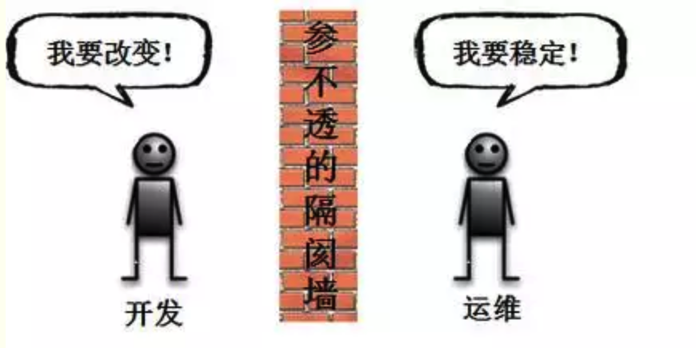
第五部分 DevOps
DevOps 是一个完整的面向IT运维的工作流，以 IT 自动化以及持续集成（CI）、持续部署（CD）为基础，来优化程式开发、测试、系统运维等所有环节。
DevOps 是为了解决彼此间信息沟通的鸿沟，改善团队之间的协作关系。

Slide 36
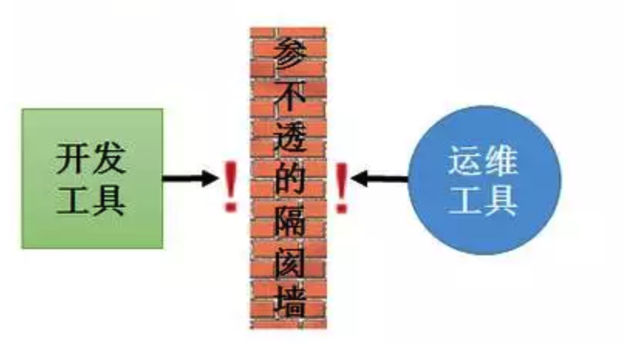
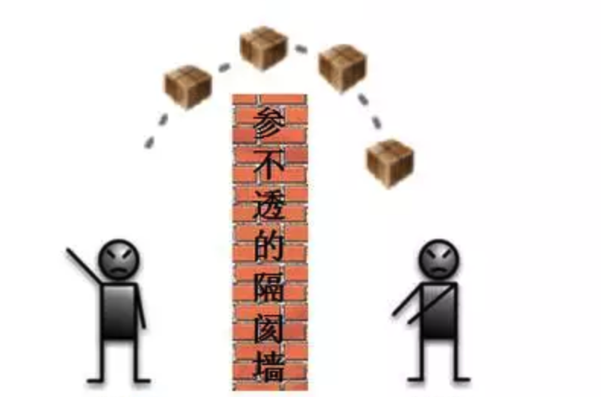

Slide 37
东西方 PM（项目经理）差异 （猜一猜）
对事不对人
因人而异
注重体系结构化
注重灵活调整
VS
项目经理绝对权威
更注重协调
项目经理充分授权
有责无权（背锅侠）
任职资格要求高
无明确大众标准

Slide 38
参考：
谈谈敏捷开发和 Scrum
没有人喜欢，但却不得不选择的敏捷开发
什么是敏捷开发？
你大概走了假敏捷：认真说说敏捷的实现和问题（手绘版）
DevOps第一讲：什么是DevOps
DevOps简介

Slide 39
谢谢！！！

